Slide 1


Python Flask
Gemaakt door: Divya Bhulai

Slide 2
Inhoud
Idee
Wireframes
Applicaties

Slide 3


Idee
Webshop:
Webserver
Database

Slide 4
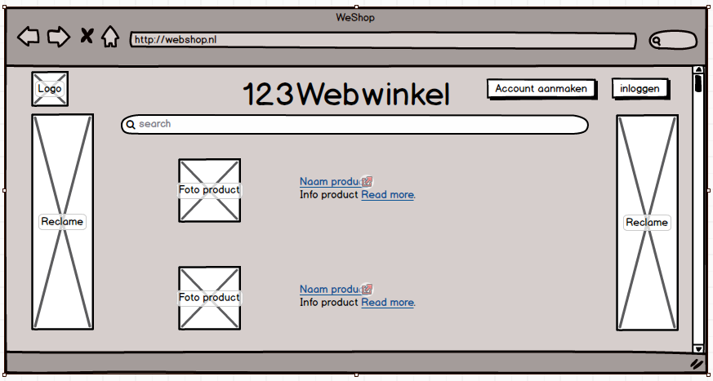
Wireframes

Slide 5
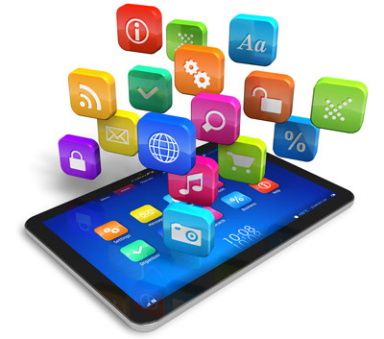
Applicaties
Trello
Github
PyCharm (JetBrains)

Slide 6


